Slide 1


Курсов проект
"Smart House"
Авише Бошнакова

Slide 2
Описание на проекта
И третата и последната функция е засичане на температурата​
Този проект-симолация изпълнява точно три :
Първата функция е автоматично отваряне и затваряне на вратата.
Втората функции на този проект е ,ако детекторът за движениет засече движение в къщата, LED лампичките ще светнат.​

Slide 3


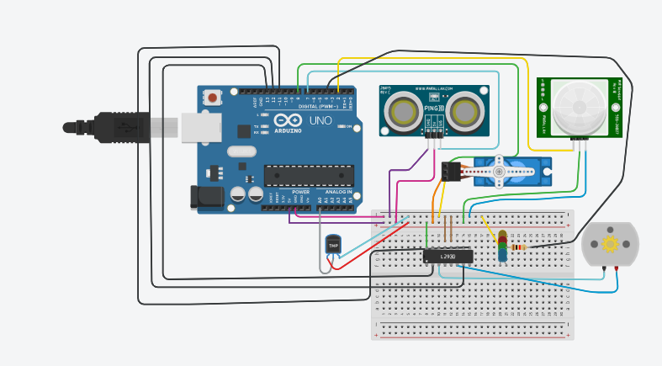
Блокова схема

Slide 4

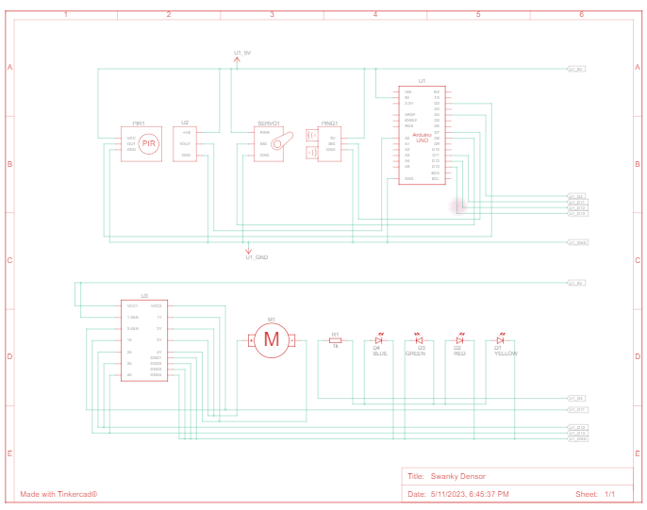
Електрическа схема

Slide 5

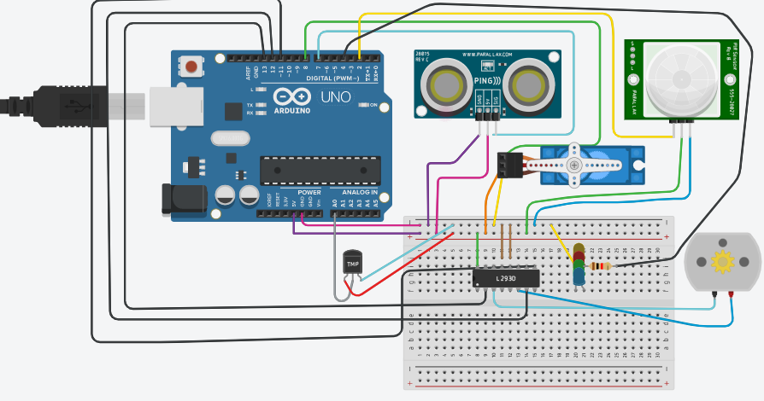
Списък със съставните части
1бр-Arduino Uno R3
1бр-Ultrasonic Distance Sensor
1бр-Micrp Servo, тип Positional
1бр-PIR Sensor
2бр Blue LED
2бр-Red LED
2бр-Yellow LED
2бр-Green LED
1бр-Resistor
1бр-Temperature Sensor
1бр-H-Bridge Motor Driver
1бр-Breadboord

Slide 6
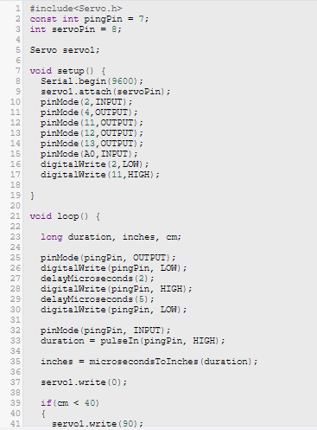
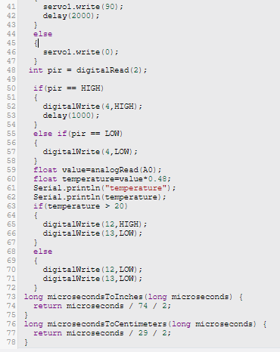
Сорс код

Slide 7

Заключение:
https://www.tinkercad.com/things/6RmiNOGm1RJ-swanky-densor/editel
Smart House е една малка симолация, разработена в Tincarcad,която е лесна за разбиране и удобна за използване.​

